Slide 1
ВОЗРОЖДЕНИЕ
Выполнила студентка РТА
Мотрий Анастасия

Slide 2
Возрожде́ние, или Ренесса́нс ( фр.Renaissance, итал. Rinascimento; «Заново рожденный» ) — эпоха в истории культуры Европы, пришедшая на смену культуре Средних веков и предшествующая культуре нового времени. Примерные хронологические рамки эпохи — начало XIV— последняя четверть XVI веков и в некоторых случаях — первые десятилетия XVII века (например, в Англии и, особенно, в Испании). Отличительная черта эпохи Возрождения — светский характер культуры и её антропоцентризм(то есть интерес, в первую очередь, к человеку и его деятельности). Появляется интерес к античной культуре, происходит как бы её «возрождение» — так и появился термин.
Термин Возрождение встречается уже у итальянских гуманистов, например, у Джорджо Вазари. В современном значении термин был введён в обиход французским историком XIX века Жюлем Мишле. В настоящее время термин Возрождение превратился в метафору культурного расцвета: например, Каролингское Возрождение IX века.

Slide 3
Периоды эпохи Возрождения:
Проторенессанс (2-я половина XIII века — XIV век)
Раннее Возрождение (начало XV века — конец XV века)
Высокое Возрождение (конец XV — первые 20 лет XVI века)
Позднее Возрождение (середина XVI — 90-е годы XVI века)

Slide 4
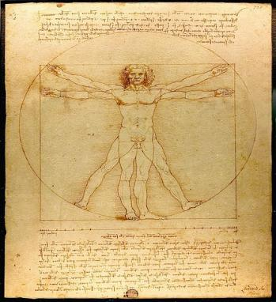
Проторенессанс
Проторенессанс тесно связан со средневековьем, с романскими, готическими традициями, этот период явился подготовкой Возрождения. Этот период делится на два подпериода: до смерти Джотто ди Бондоне и после (1337 год). Важнейшие открытия, ярчайшие мастера живут и работают в первый период. Второй отрезок связан с эпидемией чумы, обрушившейся на Италию. Все открытия совершались на интуитивном уровне. В конце XIII века во Флоренции возводится главное храмовое сооружение — собор Санта Мария дель Фьоре, автором был Арнольфо ди Камбио, затем работу продолжил Джотто, спроектировавший кампанилу Флорентийского собора.
«Витрувианский человек»
Леонардо да Винчи

Slide 5
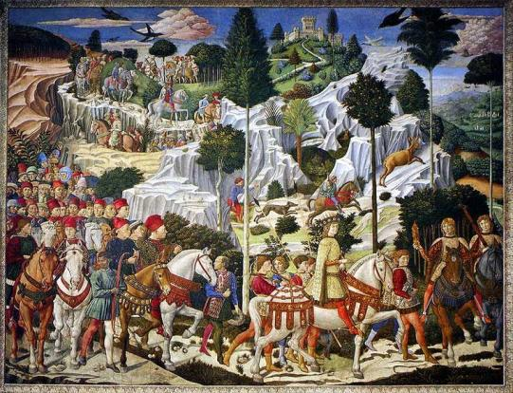
Раннее Возрождение
Период так называемого «Раннего Возрождения» охватывает собой в Италии время с 1420 по 1500 года. В течение этих восьмидесяти лет искусство ещё не вполне отрешается от преданий недавнего прошлого, но пробует примешивать к ним элементы, заимствованные из классической древности. Лишь впоследствии, и только мало-помалу, под влиянием все сильнее и сильнее изменяющихся условий жизни и культуры, художники совершенно бросают средневековые основы и смело пользуются образцами античного искусства, как в общей концепции своих произведений, так и в их деталях.
Беноццо Гоццоли изобразил поклонение волхвов
как торжественную процессию придворных Медичи

Slide 6
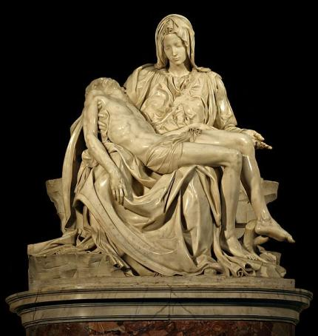
Высокое Возрождение
«Ватиканская пьета» Микеланджело (1499): в традиционном религиозном сюжете на первый план вынесены простые человеческие чувства — материнская любовь и скорбь
Третий период Возрождения — время самого пышного развития его стиля — принято называть «Высоким Возрождением». Он простирается в Италии приблизительно с 1500 по1527 год. В это время центр влияния итальянского искусства из Флоренции перемещается в Рим, благодаря вступлению на папский престол Юлия II — человека честолюбивого, смелого и предприимчивого, привлёкшего к своему двору лучших художников Италии, занимавшего их многочисленными и важными работами и дававшего собой другим пример любви к художеству.

Slide 7
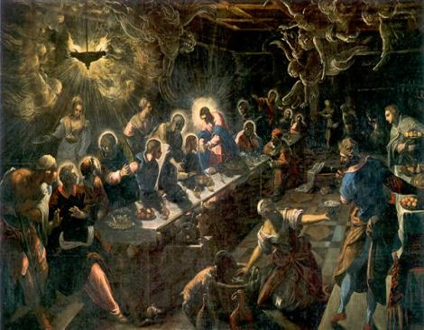
Позднее Возрождение
Позднее Возрождение в Италии охватывает период с 1530-х по 1590—1620-е годы. Некоторые исследователи причисляют к Позднему Возрождению и 1630-е, но эта позиция вызывает споры среди искусствоведов и историков. Искусство и культура этого времени настолько разнообразны по своим проявлениям, что сводить их к одному знаменателю можно только с большой долей условности. Например, Британская энциклопедия пишет, что «Возрождение как целостный исторический период закончилось с падением Рима в 1527 году».
Кризис Возрождения: венецианец
Тинторетто в 1594 г. изобразил тайную вечерю как подпольную сходку в тревожных сумеречных отсветах

Slide 8
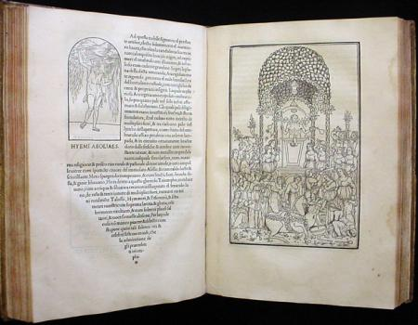
Северное Возрождение
«Любовное борение во сне» (1499) — одно из высших достижений ренессансного книгопечатания
Итальянский Ренессанс практически не имел влияния на другие страны до 1450 г. После 1500 г. стиль распространился по континенту, но многие позднеготические влияния сохранялись даже до наступления эпохи барокко.
Период Ренессанса на территории Нидерландов, Германии и Франции принято выделять в отдельное стилевое направление, имеющее некоторые различия с Возрождением в Италии, и называть «Северное Возрождение».

Slide 9
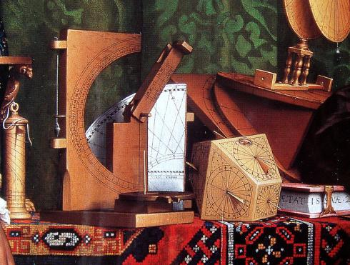
НАУКА
Развитие знаний в XIV—XVI веках существенно повлияло на представления людей о мире и месте человека в нем. Великие географические открытия, гелиоцентрическая система мира Николая Коперника изменили представления о размерах Земли
и её месте во Вселенной, а работы Парацельса и Везалия, в которых впервые после античности были предприняты попытки изучить строение человека и процессы, происходящие в нем, положили начало научной медицине и анатомии
Астрономические инструменты на картине Гольбейна «Послы» (1533)

Slide 10
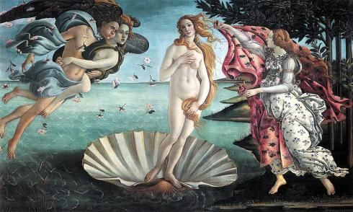
ЛИТЕРАТУРА
«Рождение Венеры» — одно из первых со времён античности изображений обнажённого женского тела
Истинным родоначальником эпохи Возрождения в литературе принято считать итальянского поэта Данте Алигьери (1265—-1321), который истинно раскрыл сущность людей того времени в своем произведении под названием «Комедия», которое впоследствии будет названо «Божественной комедией». Этим названием потомки явили свое восхищение грандиозным созданием Данте. В литературе Возрождения наиболее полно выразились гуманистические идеалы эпохи, прославление гармонической, свободной, творческой, всесторонне развитой личности. Любовные сонеты Франческо Петрарки, политические трактаты Никколо Макиавелли и др.

Slide 11
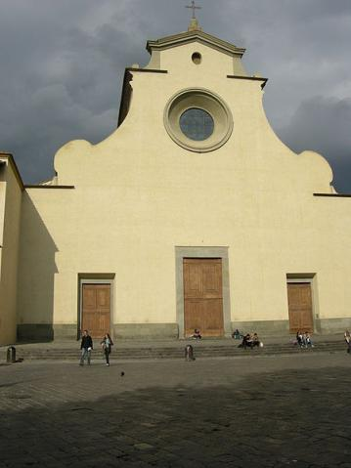
Архитектура
Главное, чем характеризуется эта эпоха — возвращение в архитектуре к принципам и формам античного, преимущественно римского искусства. Особенное значение в этом направлении придаётся симметрии, пропорции, геометрии и порядку составных частей, о чём наглядно свидетельствуют уцелевшие образцы римской архитектуры. Сложная пропорция средневековых зданий сменяется упорядоченным расположением колонн, пилястр и притолок, на смену несимметричным очертаниям приходит полукруг арки, полусфера купола,ниши, эдикулы. Наибольший вклад в развитие ренессансной архитектуры внесли пять мастеров:Филиппо Брунеллески, Леон Баттиста Альберти,
Донато Браманте, Микеланджело Буонарроти, Андреа Палладио
Церковь Святого Духа во Флоренции
(арх. Ф. Брунеллески)

Slide 12
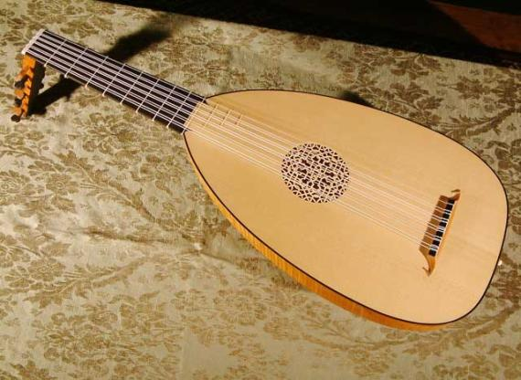
МУЗЫКА
В эпоху Возрождения (Ренессанса) профессиональная музыка теряет характер чисто церковного искусства и испытывает влияние народной музыки, проникается новым гуманистическим мироощущением. Высокого уровня достигает искусство вокальной и вокально-инструментальной полифонии в творчестве представителей «Ars nova» («Нового искусства») в Италии и Франции XIV в., в новых полифонических школах — английской (XV в.), нидерландской (XV—XVI вв.), римской, венецианской, французской, немецкой, польской, чешской и др. (XVI в.).
Появляются различные жанры светского музыкального искусства — фроттола и вилланелла в Италии, вильянсико в Испании, баллада в Англии,мадригал, возникший в Италии , но получивший повсеместное распространение, французская многоголосная песня . Светские гуманистические устремления проникают и в культовую музыку — у франко-фламандских мастеров (Жоскен Депре, Орландо ди Лассо), в искусстве композиторов венецианской школы.
Лютня — один из самых популярных музыкальных инструментов эпохи Возрождения

Slide 13
Спасибо за внимание!!!

